Slide 1

新規作成
開く
上書き保存
元に戻す
やり直し
切取り
コピー
貼付け
曲の最初に移動
曲の最後に移動
再生／停止
繰返し再生
ちょっと左に移動
ちょっと右に移動
自動スクロール
矢印ツール
鉛筆ツール
直線ツール
消しゴムツール
グリッドの表示
On／Off
ベジエ曲線モード
On/Off
MIDIステップ入力
On/Off

Slide 2
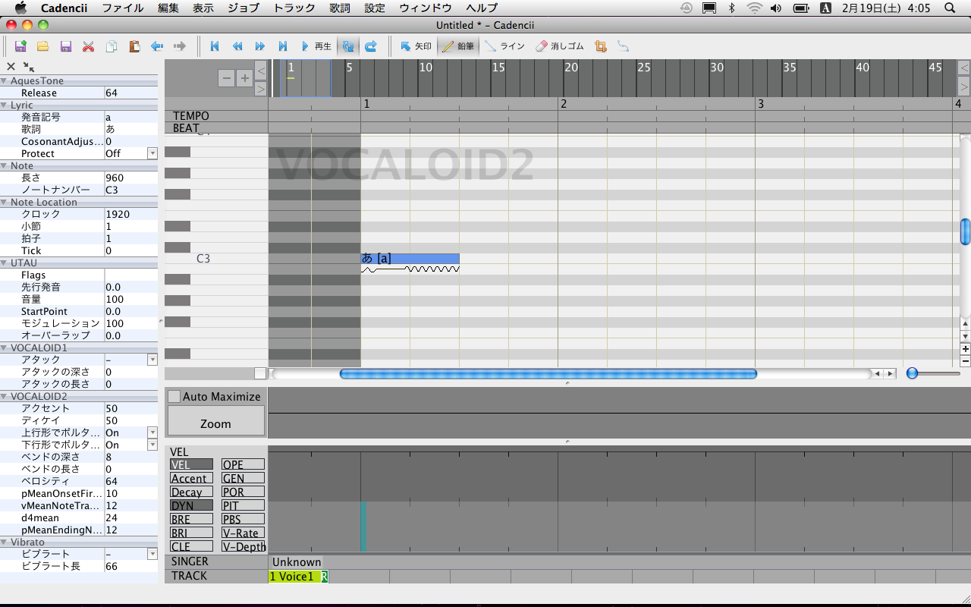
ツールバー
ナビゲーション・ビュー
ピアノロール
波形ビュー
プロパティエディタ
コントロールトラック

Slide 3
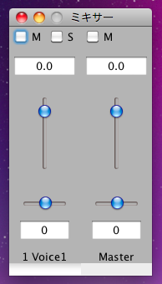
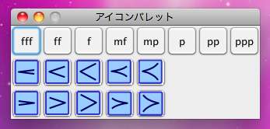
ミキサーウィンドウ
アイコンパレットウィンドウ

Slide 4
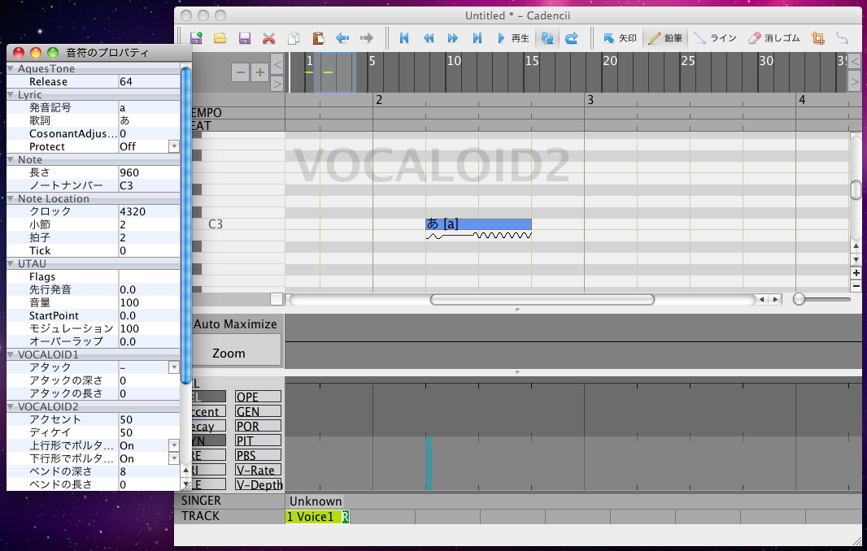
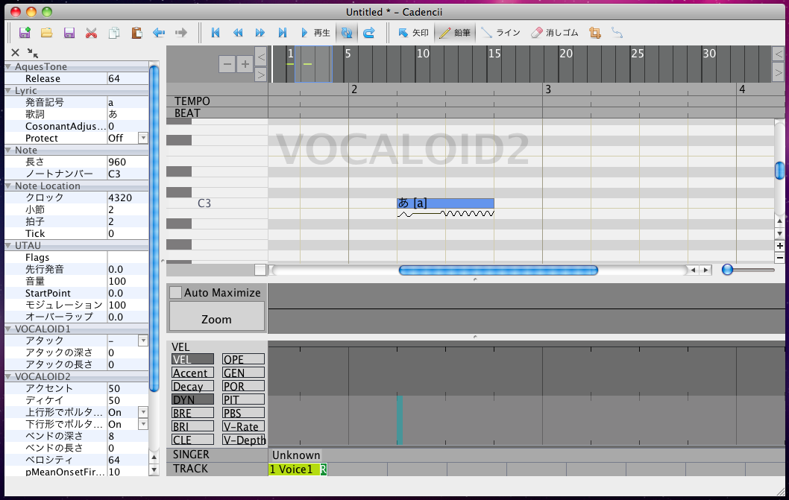

Slide 5
分離
ドッキング
「表示」→
「プロパティ
ウィンドウ」
非表示

Slide 6
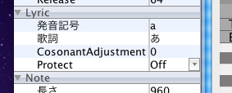

展開
折りたたみ

Slide 7
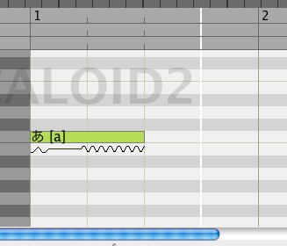
ソングポジション

Slide 8

曲の最初に移動
曲の最後に移動
ちょっと左に移動
ちょっと右に移動

Slide 9
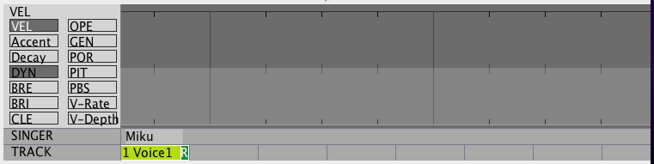
カーブ種類の一覧
編集エリア
歌手変更の表示レーン
トラックの一覧

Slide 10


ON
OFF

Slide 11
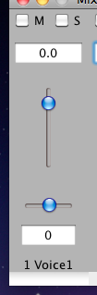
ミュート・ボタン
ソロ・ボタン
フェーダー値
フェーダー・スライダー
パン・スライダー
パン値
トラック名
（または，BGMのファイル名）

Slide 12
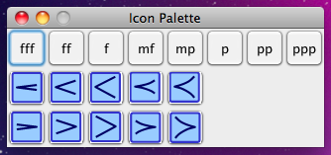
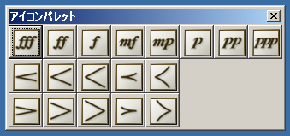
VOCALOID1がインストールされて
いない場合
VOCALOID1がインストールされて
いる場合

Slide 13

ON
OFF
無効

